Slide 1
LEE의 발전을 위한 포트폴리오
1801188 이영인

Slide 2
목차
1. 요구사항 분석
2. FE/BE설계
3. 구현

Slide 3
분석
개발 목표
웹 페이지로 어떤 것을 넣어야 하나
포트폴리오로 사용할 수 있는 웹 페이지
요구사항 분석
포트폴리오에 필요한 내용들.
- 본인 소개
- 학력 정보
- 해 온 프로젝트
- 피드백을 받을 수 있는 댓글
- 깃허브 링크 등
4 / 14

Slide 4
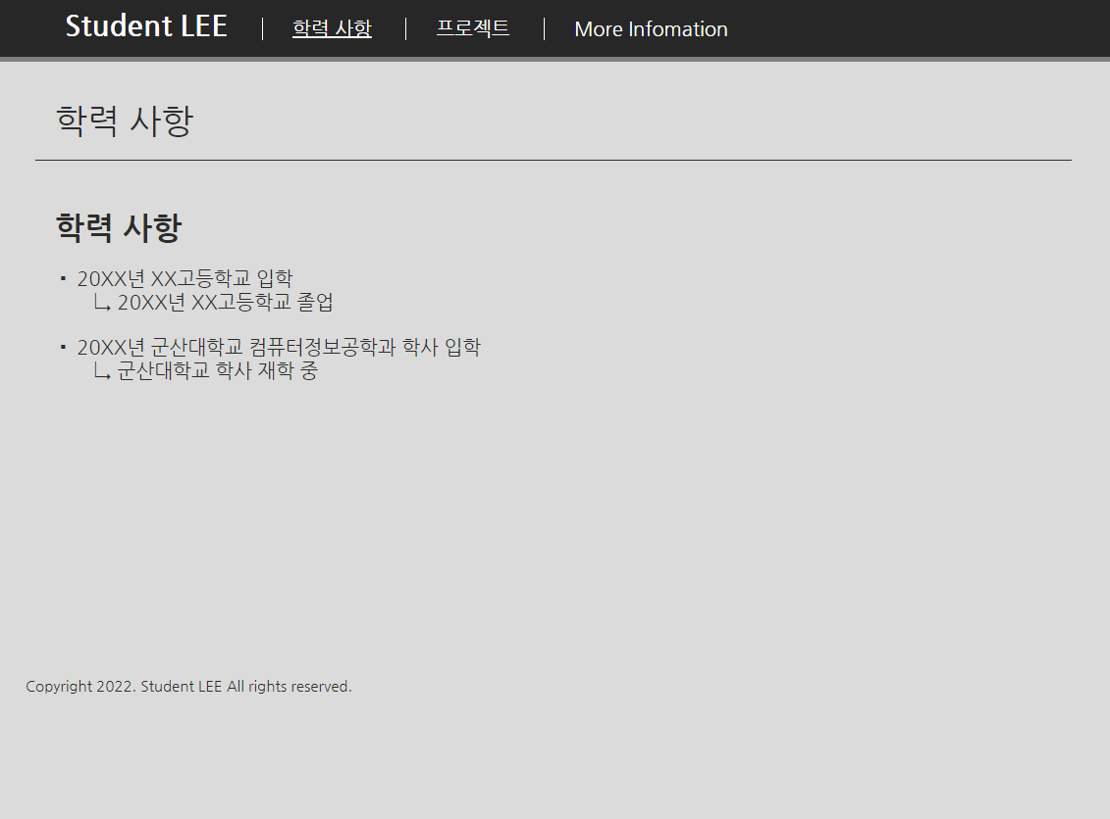
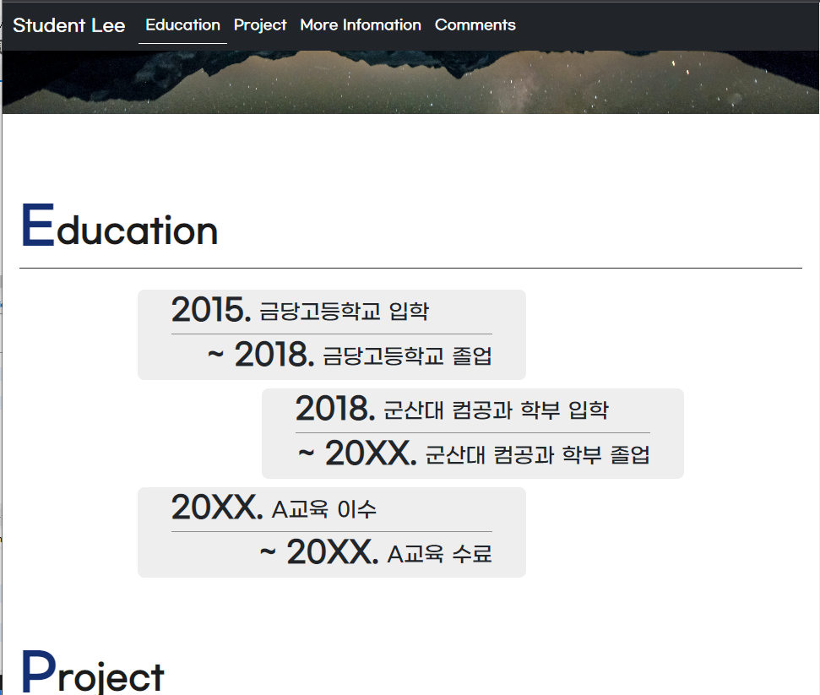
설계
1차 발표때 발표했던 html을 구조부터 전부 새로 설계
<구html>
<새로 제작>
4 / 14

Slide 5
설계 HTML+CSS+JAVASCRIPT
요구사항 | 설명
구성 | 하나의 인덱스 파일에 모든 요소를 삽입하는 방식으로 제작, 스크롤형. Ejs 템플릿으로 작성한다. 보는 엘리먼트를 fade in , 보지 않는 엘리먼트를 fade out 처리한다.
메뉴 바 (네비게이션 바) | section에서 다른 모든 setcion로 이동할 수 있는 메뉴 바를 구현한다. 메뉴 바는 상단에 배치한다. sticky nav ; 상단에 항상 메뉴 바가 위치하도록 한다. 각 section 페이지에 관련된 단어로 <a> 태그를 구성하나, 대문 section인 #main section는 본인의 이름으로 구성하며, 제일 좌측에 배치한다. 각 하이퍼링크 엘리먼트는 각각 section에 위치하고 있을 때 현재 어느 section에 위치하고 있는지 밑줄(border-bottom)로 표기한다.
Main #main | 포트폴리오 웹 사이트 페이지의 메인 화면. 커다란 제목과 백그라운드 이미지를 배치한다.
Education #education | 문장을 1행 1열으로 나열하고 각각의 교육 과정마다 한개의 블럭으로 표현한다.
Project #project | 각 프로젝트마다 1개의 회색 바탕의 div로 구성하며, 프로젝트 관련 사진, 프로젝트 내용, 프로젝트에 사용한 언어를 삽입한다. 이때 사용한 언어는 언어의 아이콘 이미지를 삽입한다.
More infomation #more_infomation | 본인을 설명할 수 있는 유튜브 페이지, 깃허브 페이지의 하이퍼링크를 삽입한다. 직관성을 높이기 위해 각 하이퍼링크에 맞는 이미지를 삽입한다. 각 하이퍼링크 엘리먼트는 ‘하이퍼링크’ 임을 알 수 있게 커서를 가져다 대면 색이 변하도 록 구현한다.
Comments #comment | 피드백을 받을 수 있는 댓글 창을 구현한다.이름, 비밀번호와 댓글 내용을 form을 작성하고, form을 제출하면 작성자와 작성시간, 댓글 내용이 기록되게 한다. 댓글 우측에 해당 댓글의 비밀번호를 입력하고 제출 시 댓글을 삭제할 수 있도록 비밀번호 삭제 form을 작성한다.
웹 구조
5 / 14

Slide 6
설계 HTML+CSS+JAVASCRIPT
Index.ejs
웹 구조
nav var
#main setcion
#education setcion
#project setcion
#more_infomation setcion
#comment setcion
#comment setcion
6 / 14

Slide 7
설계 DBMS - MySQL
데이터베이스 모델 설계 요구사항
댓글에 사용할 데이터베이스 테이블을 MySQL로 구현
요구사항 | 설명
구성 | Comment_db 데이터베이스의 comments 테이블. comments에 관련된 속성을 삽입한다.
<속성> id | 기본키(Primary Key) 속성. AUTO_INCREMENT를 사용해 튜플 생성마다 1씩 증가하는 속성값을 가지게 한다.
<속성> 작성자 | Varchar(10), 댓글 작성자의 속성값이 저장되는 속성.
<속성> 비밀번호 | Varchar(10),댓글의 비밀번호 속성값이 저장되는 속성.
<속성> 내용 | Varchar(100), 댓글의 내용 속성값이 저장되는 속성.
<속성> 시각 | timestamp, 댓글을 작성하는 순간의 시각 속성값이 저장되는 속성.
5 / 14

Slide 8
설계 Node.js + Express.js 프레임워크
서버 구현 설계 요구사항
Node.js의 Express 프레임 워크를 사용한 서버 구현. 댓글 폼의 데이터 처리, get 요청 처리를 위해 라우팅을 진행하였음. mysql 쿼리문을 활용하여 Create Read Delete 구현
요구사항 | 설명
구성 | 포트번호 :3000설정 MySQL과 연동함
라우팅 “/” get | Index.ejs로 지정, get 처리로 comments 데이터베이스 값을 전달함
라우팅”/” post | Index.ejs의 댓글 입력 폼의 데이터 처리. Req.body.id로 속성 값을 가져와서 mysql 쿼리문으로 데이터 삽입(insert into) Post 처리 후 인덱스 페이지로 리다이렉트
라우팅”/act” post | Index.ejs의 댓글 삭제 폼의 데이터 처리 해당 댓글의 id 값을 가져온 후 쿼리문을 이용하여 진짜 비밀번호 값을 꺼내와 입력된 비밀번호 값과 데이터베이스 비밀번호 값이 일치하는지 비교 일치한다면 해당 id의 튜플을 지운다. if문으로 구현 Post 처리 후 인덱스 페이지로 리다이렉트
라우팅”/test.html” get | 테스트용 html 페이지 라우팅
8 / 14

Slide 9

구현 <#main section>
9 / 14

Slide 10
구현 <#education section>
10 / 14

Slide 11
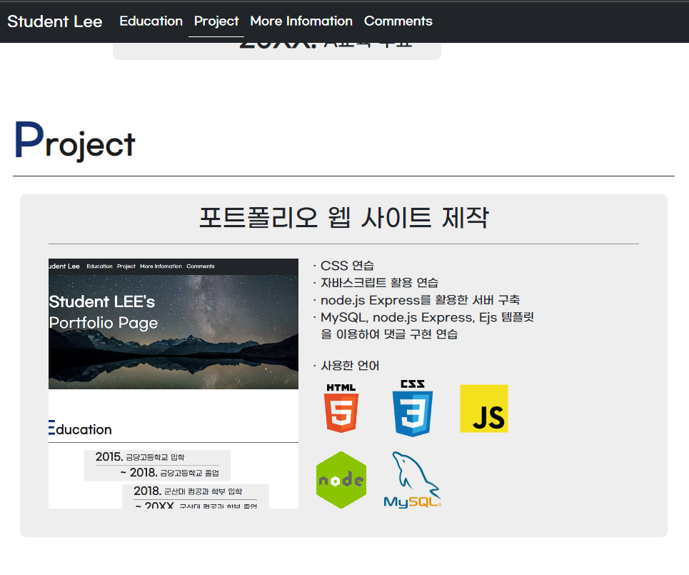
구현 <#education section>
11 / 14

Slide 12
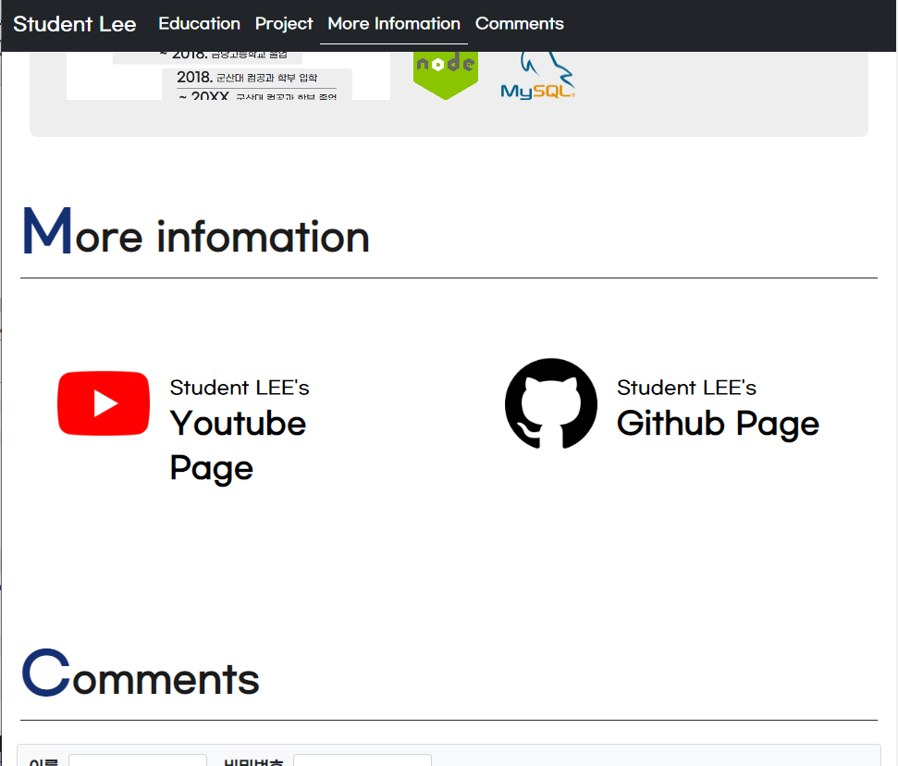
구현<#More infomation section>
6 / 14

Slide 13
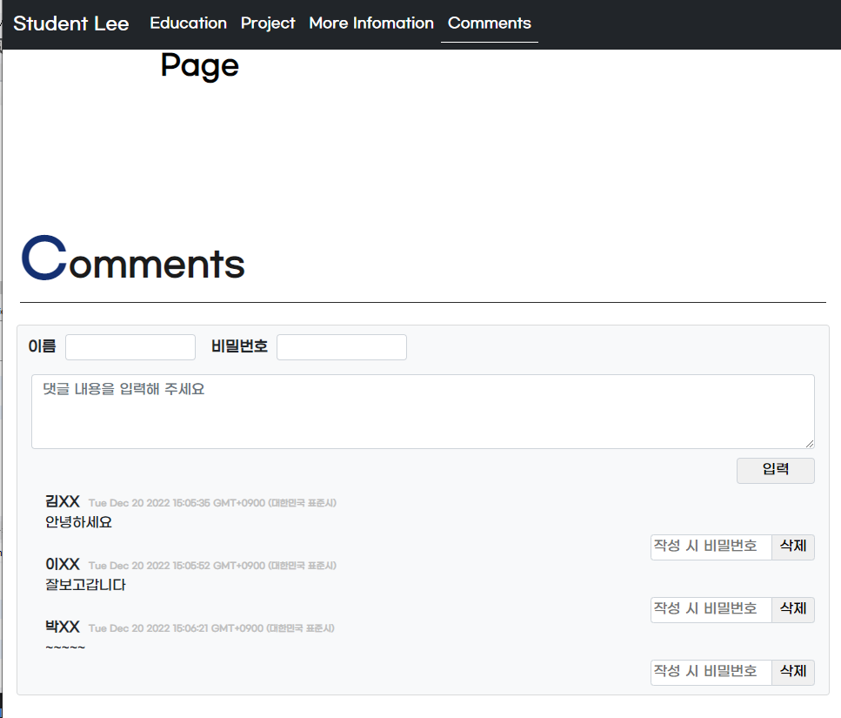
구현<#Comments section>
13 / 14

Slide 14
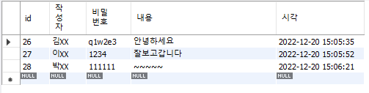
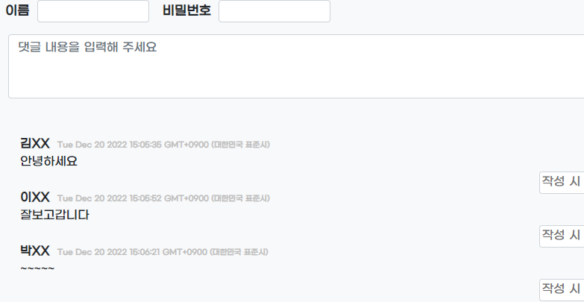
구현<DBMS>
14 / 14

Slide 15
구현<DBMS>
15 / 14

Slide 16
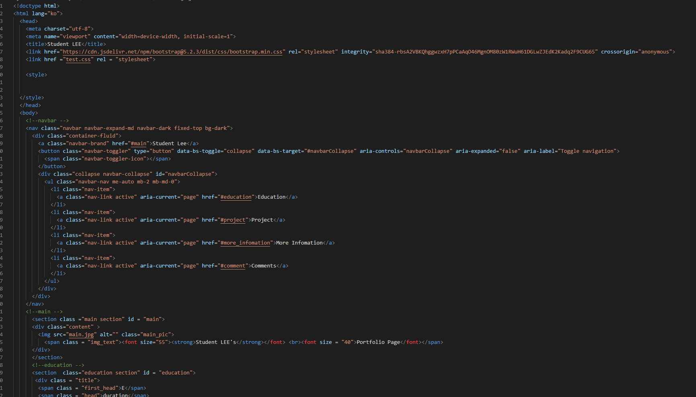
코드 index.ejs(HTML문 포함)
NAV var
#main
16 / 14

Slide 17
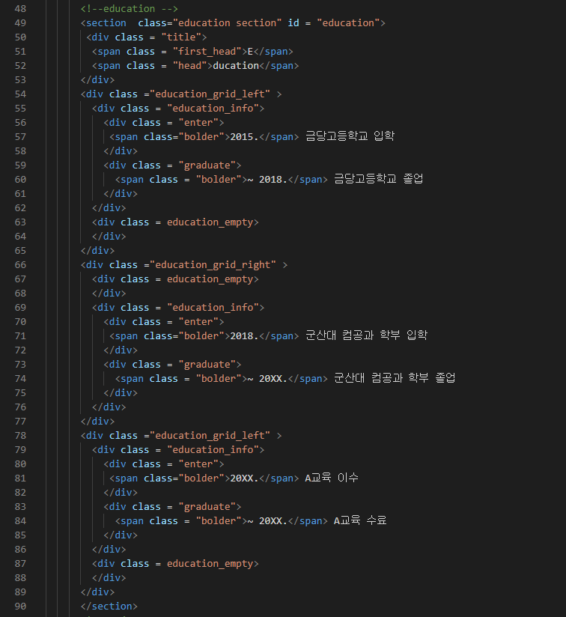
코드 index.ejs(HTML문 포함)
#education
17 / 14

Slide 18
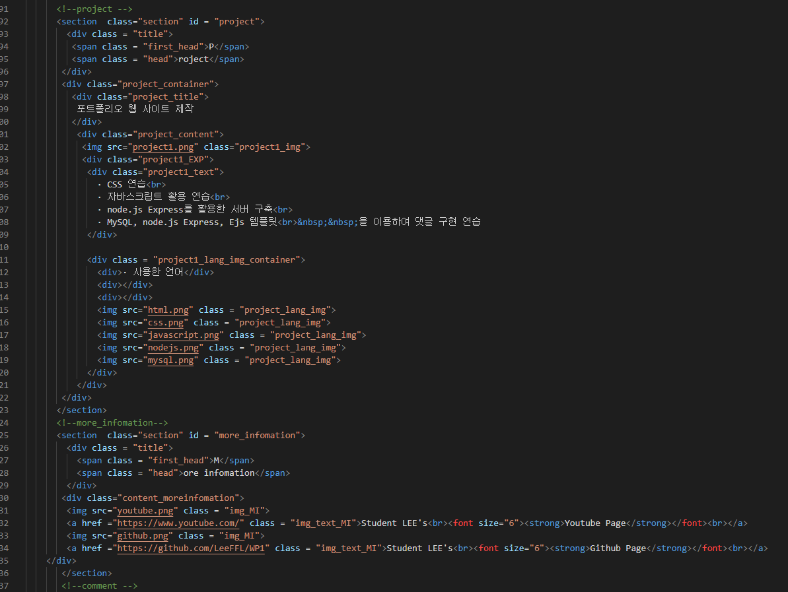
코드 index.ejs(HTML문 포함)
#project
#more_infomation
18 / 14

Slide 19
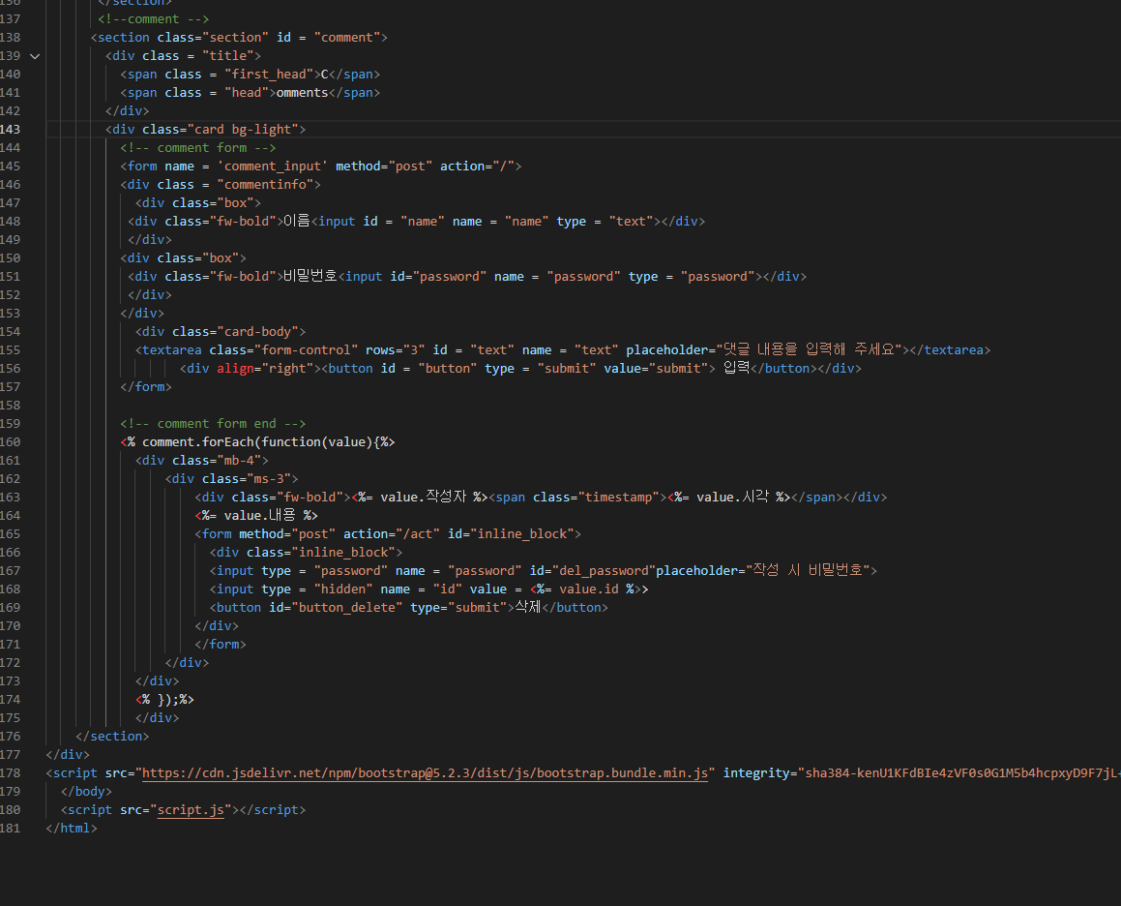
코드 index.ejs(HTML문 포함)
#comment
19 / 14

Slide 20
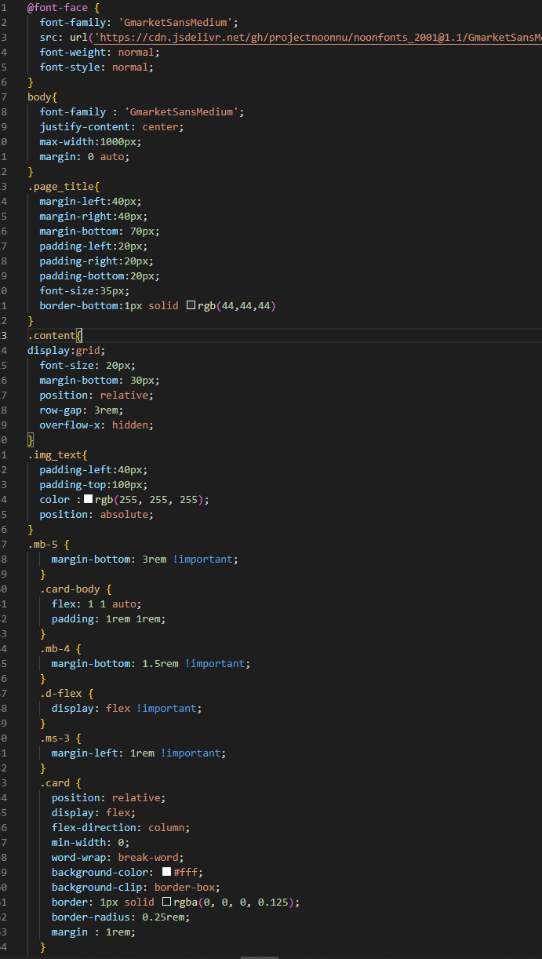
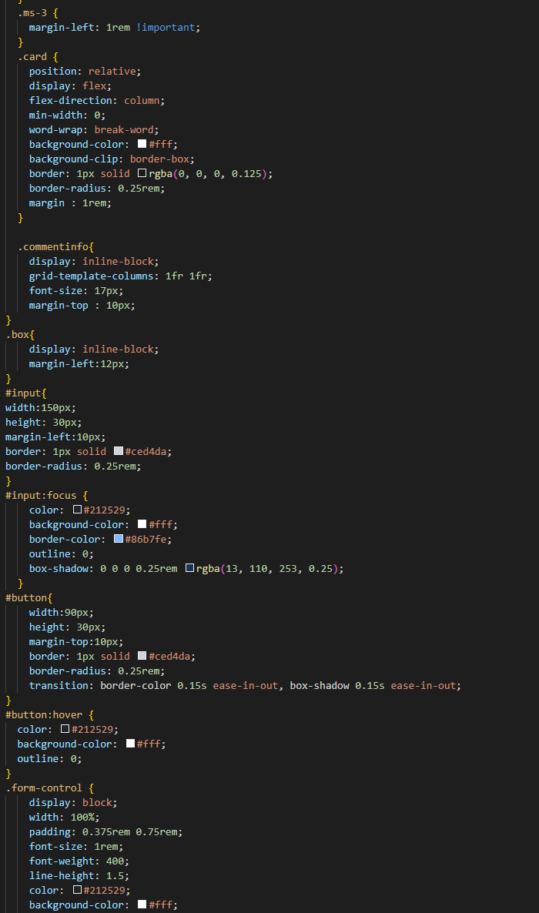
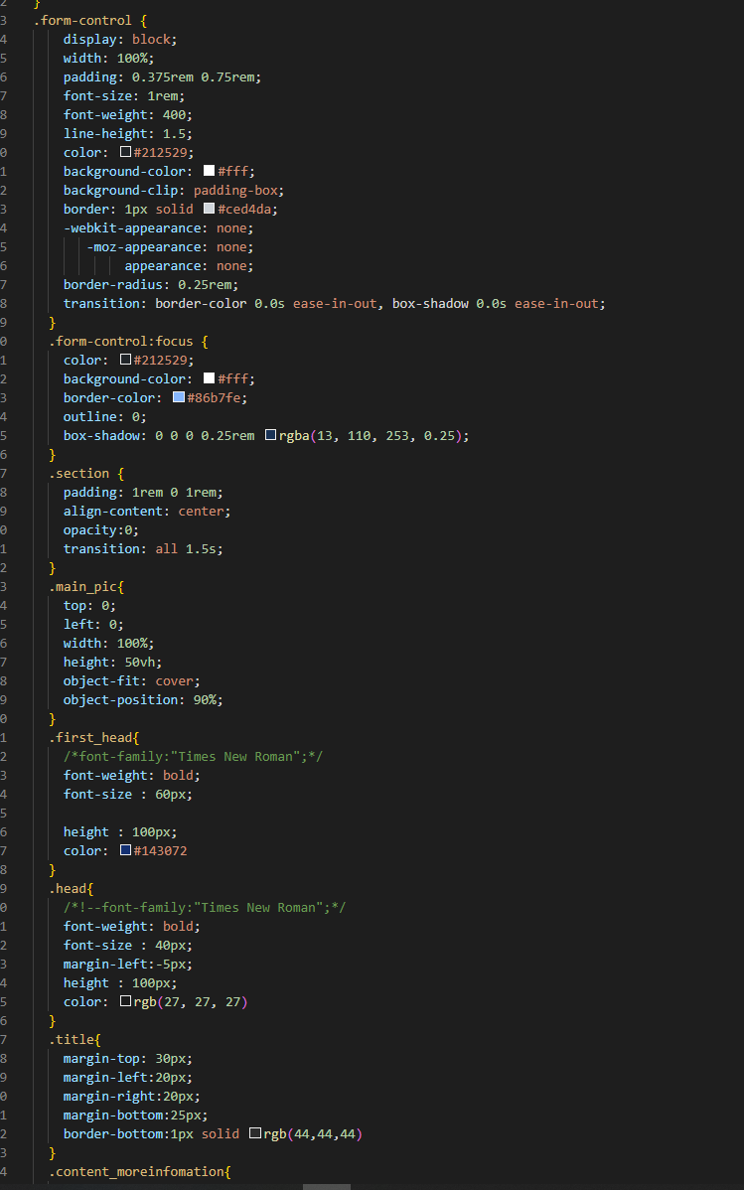
코드 CSS
9 / 14

Slide 21
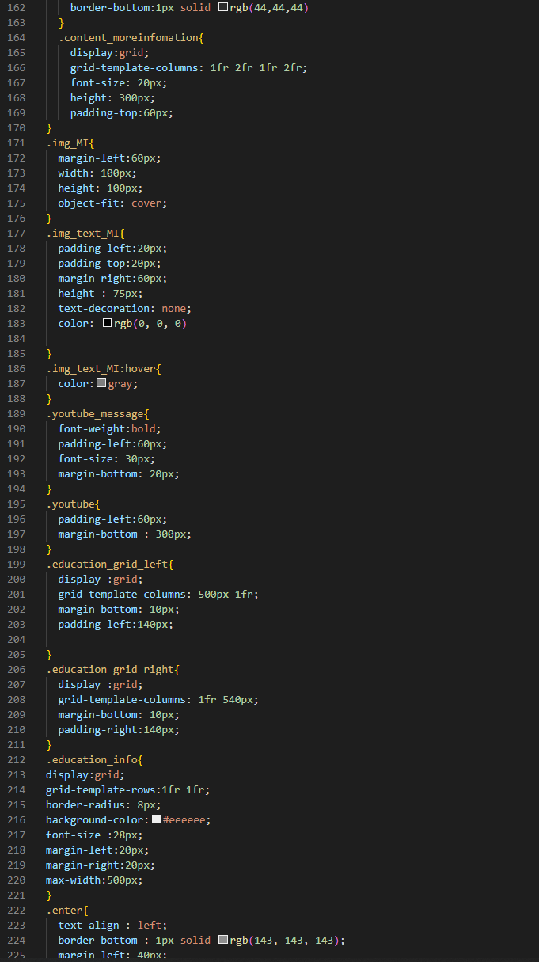
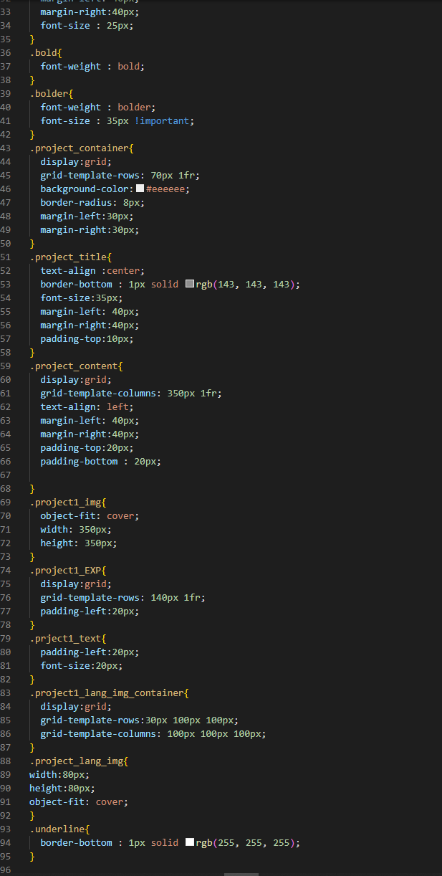
코드 CSS
21 / 14

Slide 22
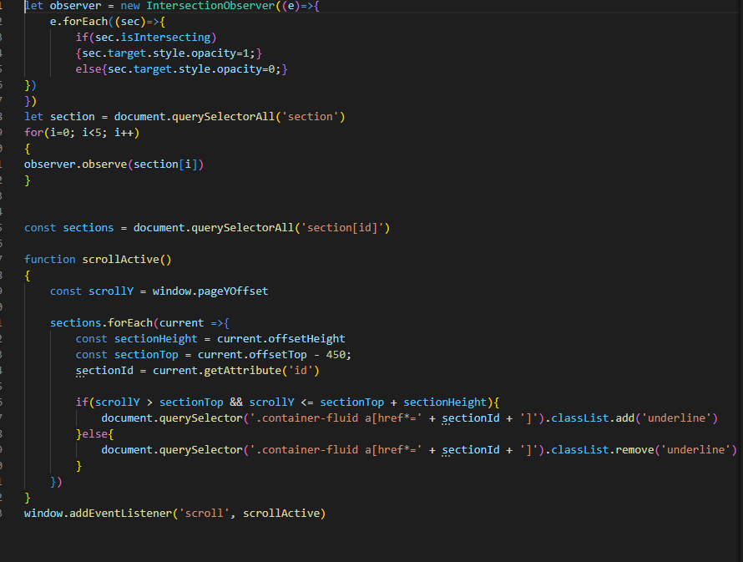
코드 javascript
#fade-in / fade-out
Css 스타일링 속성 변경
#navbar 스크롤 인식
22 / 14

Slide 23
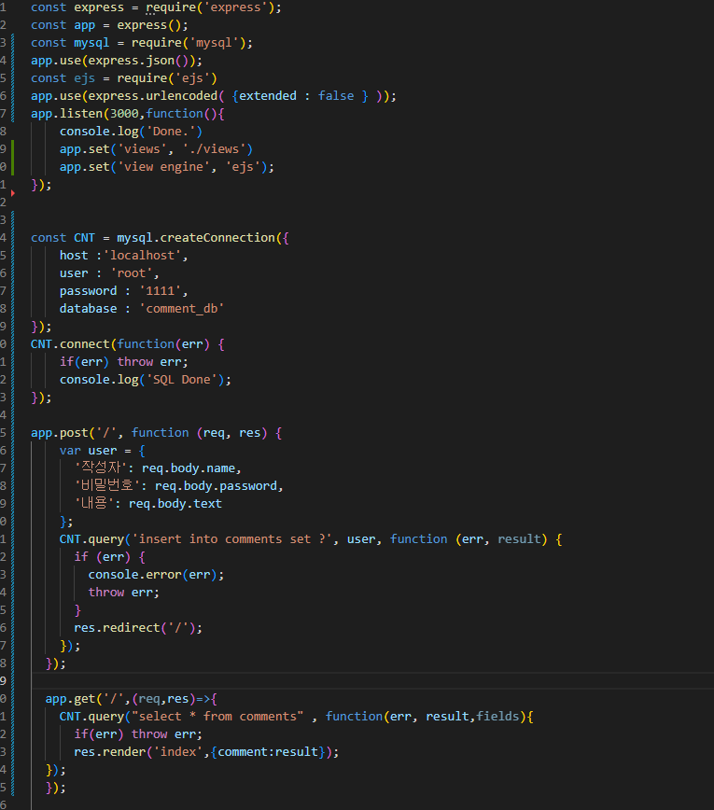
코드 node.js 스크립트 (Express)
#mysql 연동
#라우팅 get post comment 등 데이터 처리
23 / 14

Slide 24
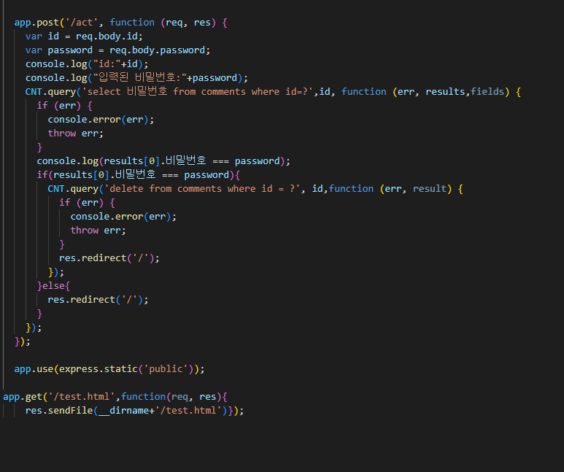
코드 node.js 스크립트(Express)
#댓글 삭제 폼 데이터 처리 + 라우팅
24 / 14

Slide 25
감사합니다

